Slide 1
Analyse des données longitudinales
2021-2022
M2 Expertise Sciences des Populations
Arno Muller
arno.muller@ined.fr
(Ined - Service Méthodes Statistiques)

Slide 2
Séance Précédente
Format Long, Large, Semi-long
Exercice sur R :
Pivot_longer
Pivot_wider

Slide 3
L’analyse de séquences

Slide 4
Concepts & Définition
On analyse une «trajectoire» au cours du temps c'est à dire:
Une liste ordonnée d'états dans le temps
Un état est défini comme une modalité d'une variable catégorielle (qualitative)
La valeur d'un état étant prise parmi un ensemble fini de valeurs possibles qu'on va par la suite appeler alphabet
Une séquence de longueur k peut être vue comme une suite ordonnée de k éléments pris dans un alphabet préalablement déterminé.

Slide 5
Objectifs
On cherche à comprendre la succession des évènements.
Existe-t-il des «patterns» typiques d‘évènements ?
Quels patterns dépendent d'un facteur donné?

Slide 6
Exemples de problématiques
Quelles sont les «trajectoires standards» ?
Qui sont les personnes les plus à risque de suivre une trajectoire «chaotique» ?
Quel(s) est/sont le(s) lien(s) entre les différents types de parcours et le profil social des individus ?

Slide 7
Exemples de séquences
Statuts maritaux annuels de 30 à 50 ans
Trajectoires horaires d’activités quotidiennes
Lesnard Laurent, de Saint Pol Thibaut. Organisation du travail dans la semaine des individus et des couples actifs : le poids des déterminants économiques et sociaux. In: Economie et statistique, n°414, 2008. pp. 53-74.
Etude de l’insertion professionnelle après les études
Trajectoires conjugales, passage à l’âge adulte
Morand, E., et L. Toulemon. «Analyse des séquences et Optimal Matching : Le passage à l’âge adulte des Femmes et des Hommes en France». Paris: INSEE, 2009.

Slide 8
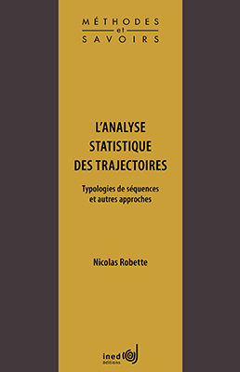
Bibliographie complémentaire
Construire et analyser les trajectoires en démographie, coordonné par Philippe Cordazzo et Éva Lelièvre, INED Documents de travail, n°225, 2016, 81 pages
https://www.ined.fr/fichier/s_rubrique/25476/document_travail_2016_225_trajectoires_demographie.fr.pdf
Le livre de Nicolas Robette

Slide 9
Premier exemple
On étudie la mobilité professionnelle :
Au cours de la vie on passe par une succession d’état vis-à-vis de l’emploi.
Il est nécessaire de définir un alphabet:
Par exemple {Actif, Chômage, Inactif, Retraité, Etudiant}
Etudiant
Etudiant
Etudiant
Actif
Chômage
2018
2019
2020
2021
2022

Slide 10
Evénement
On désigne par événement le moment où un individu passe d’un état E1 à un état E2
Exemple d'événement:
Perdre son emploi : Passer de l‘état «Actif» à l‘état «Chômage»
Se marier : Passer de « Célibataire » à « Marié »
Venir en cours à 9h : Passer de l’état « Heureux » à l’état « Sérieusement-qu’est-ce-que-je-fais-là »

Slide 11
Evénement, transitions, états
Mariage
Seul.e
(désespérément triste)
Marié.e
(et toujours aussi triste, mais à deux)
Evènement
L’évènement Mariage implique un changement d’état : une transition de l’état Seul.e à Marié.e.
Etat initial
Etat final

Slide 12
Ce qu'il faut pour faire une analyse de séquences
Un objet d'étude
exemple: trajectoire maritale, de travail, …
Une période claire d'étude: début , fin et horloge utilisée
exemple: entre 20 et 40 ans, chaque année
Un ensemble de modalités pour l'objet étudié (Alphabet)
Des modalités très précises donc très nombreuses vs
Un nombre de modalités limité (moins de précision mais moins de dilution de l'information)
Une séquence d'états ou d'événements

Slide 13
Représentation d’une séquence individuelle
On peut représenter une séquence par:
Étude -Emploi -Emploi -Sans Emploi –Emploi -Étude –Emploi
L’alphabet est ici l’ensemble des modalités d'états possibles
{Emploi, Etude, Sans Emploi}
Autre mode de représentation :
(Etude ,1) -(Emploi,2) -(Sans Emploi,1) -(Emploi,1) -(Étude ,1) -(Emploi,1)

Slide 14
Le package TraMineR
Site dédié : http://traminer.unige.ch/
Ressource :
Gabadinho Alexis, Ritschard Gilbert, Studer Matthias, Müller Nicolas. 2011. Analyzing and visualizing state sequences in R with TraMineR. Journal of Statistical Software, 40(4), p.1-37

Slide 15
Utilisation du logiciel
Définition des données de séquence
Eventuellement, changement de format des données
Fonctions de visualisation graphique
Construction de la matrice de coûts
Etape de CAH, construction des classes
Caractérisation des classes

Slide 16
Etape préliminaire
Définition d’un objet de type séquence
seqdef(df, states=, labels=, xtstep)
df: Base de Donnée
states : Labels courts des éléments de l’alphabet
labels : Labels longs des éléments de l’alphabet
xtstep: Pas pour affichage des labels sur les graphes

Slide 17
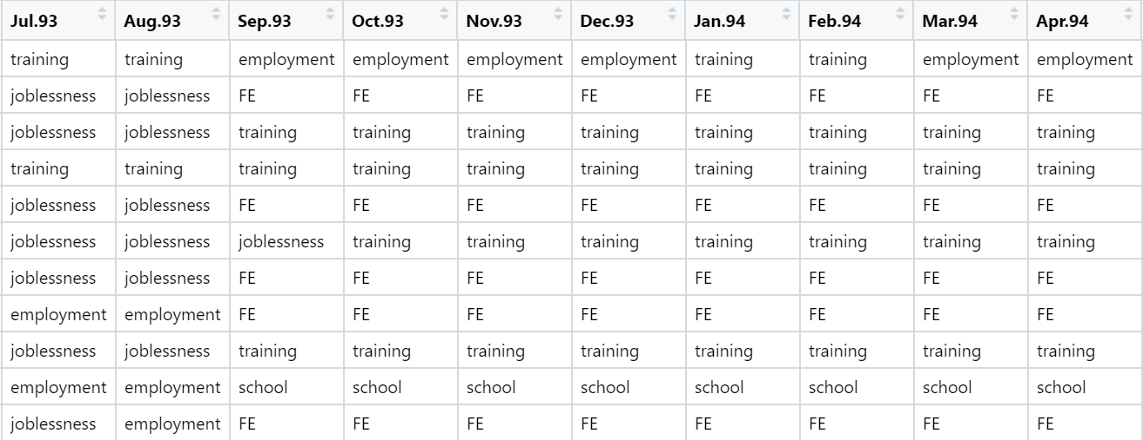
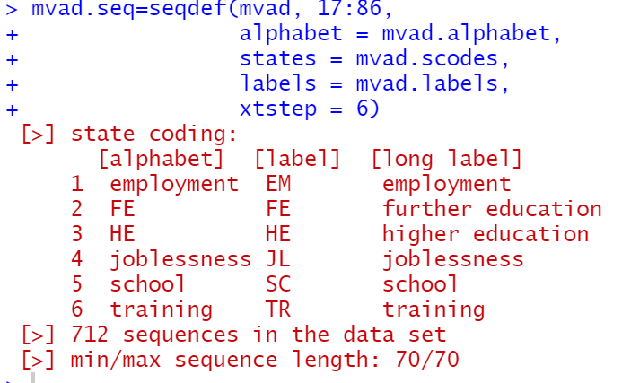

Slide 18
Indicateurs individuels

Slide 19
Traitements exploratoires
Nombre de transitions par individus
Nombre d'états par individu
Temps moyen passé dans chaque état

Slide 20
Nombre de transitions
Pour chaque séquences on regarde le nombre de transition, de passages entre deux états distincts.
Exemple :
A-A-A-A-A-A-B-B-B-A-A-C-C-C
Seq = ABAC, NT = 3
Syntaxe R :
seqtransn()

Slide 21
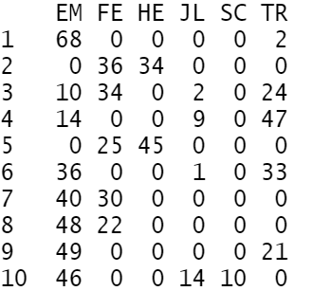
Durée passée dans chaque état
La durée passée dans chaque états comptabilise le nombre d’unités de temps passés dans chacun des états
Exemple : A-A-A-A-A-A-B-B-B-A-A-C-C-C
DA=8 ; DB=3 ; DC=3
Syntaxe :
seqistatd()

Slide 22
Indicateurs globaux

Slide 23
Séquences les plus fréquentes
Quelles sont, au sein de mon ensemble d’individus, la séquence qui est la plus fréquente ?
Attention. Ne pas confondre:
Séquence modale :
Séquence la plus fréquente
seqmodst()
Séquence des états modaux :
Séquence constituée de l’état modal à chaque unité de temps.
seqtab(sequence, tlim, format)

Slide 24
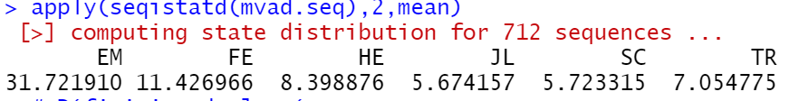
Durée moyenne passée dans chaque état
Calcul du temps passé par l’ ensemble des individus dans chaque état défini dans l’alphabet

Slide 25
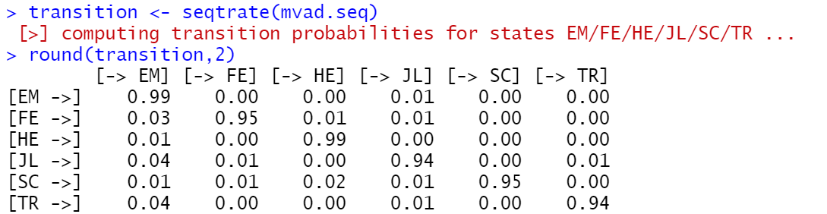
Taux de transition entre états
Probabilité de passer d’un état à un autre état (Total de 100% pour chacun des états)
Représentation matricielle
Calculé sur l’ensemble des couples d’états
Syntaxe R:
seqtrate()

Slide 26
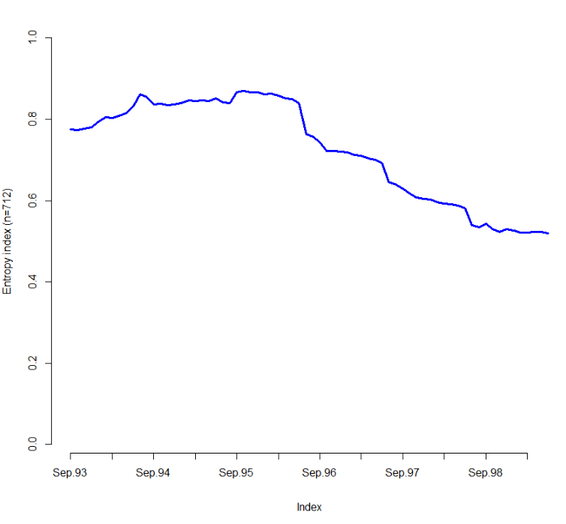

Entropie transversale
Variabilité des états à chaque temps
Avec s nombre d’états et 𝑝𝑖 part de la modalité i pour l’ensemble des individus à un instant t
H vaut 0 quand tous les individus sont dans le même état
H est maximale quand toutes les modalités sont identiquement représentées (et correspond donc à des 𝑝𝑖 égaux).

Slide 27

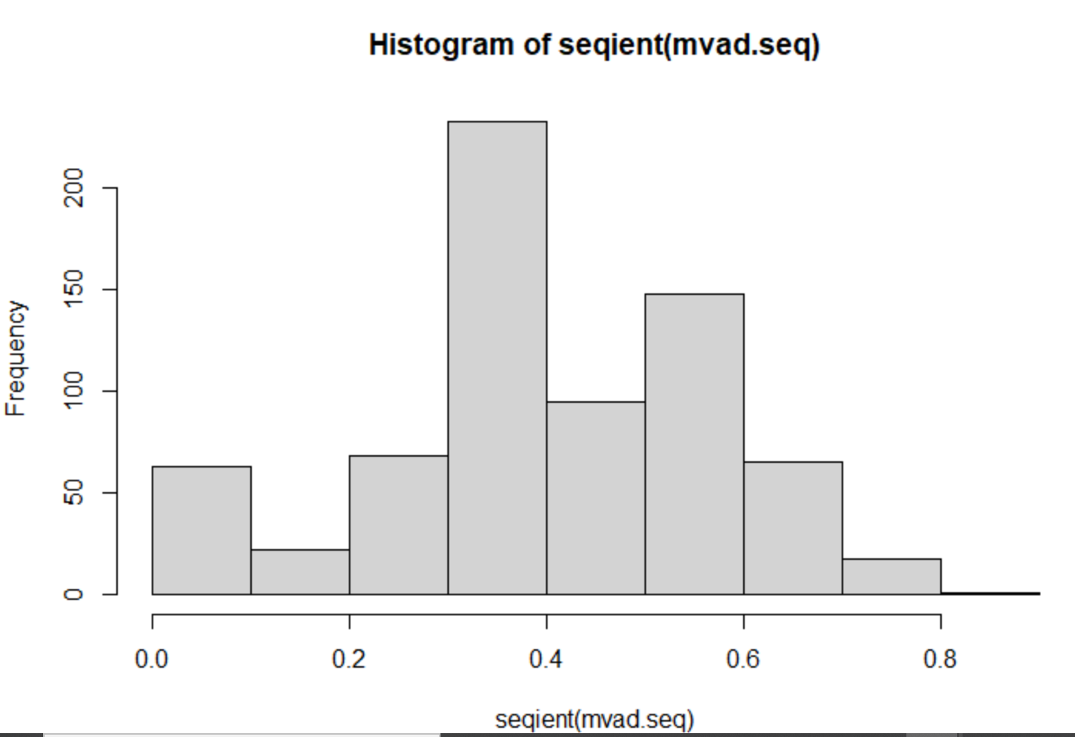
Entropie longitudinale
Variabilité des états pour chaque individu
Avec s nombre d’états et 𝑝𝑖 part de la modalité i pour un individu sur toute la période d’analyse
H vaut 0 quand l’individu reste dans le même état
H est maximale quand toutes les modalités sont identiquement représentées pour un individu (et correspond donc à des 𝑝𝑖 égaux).
Syntaxe R : seqient()

Slide 28
Visualisation graphiques

Slide 29
Deux principaux :
Tapis :
Visualisation des trajectoires individuelles
Chronogramme :
Distribution des états à chaque âge

Slide 30
Le tapis
Visualisation des trajectoires individuelles. Colorisation suivant l’état à un âge j.
Remarques :
Rapidement illisible
Possibilité de regroupement par valeur initiale (ou finale)
Possibilité de visualisation sur des sous-populations

Slide 31
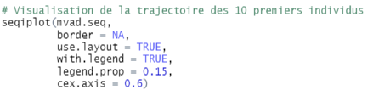
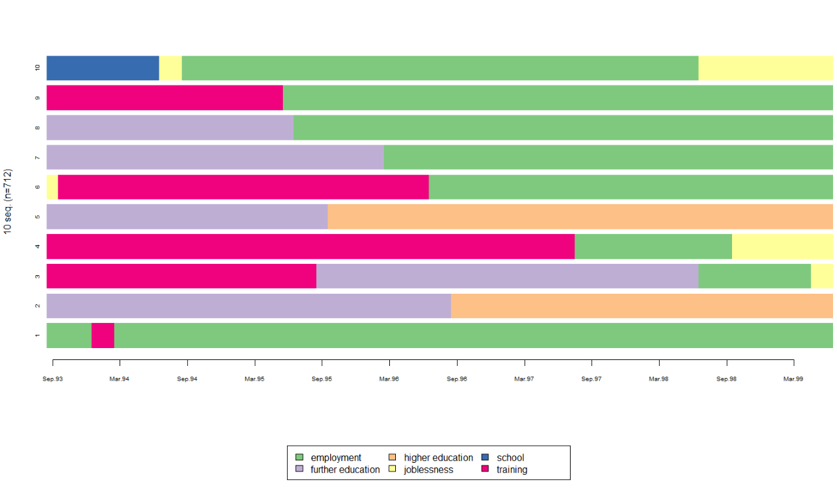
Le tapis

Slide 32
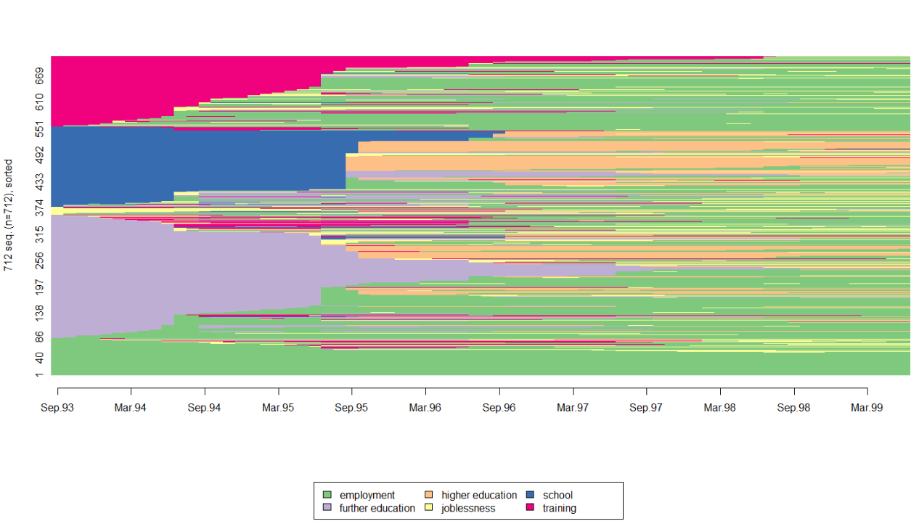

Le tapis, toutes les séquences

Slide 33
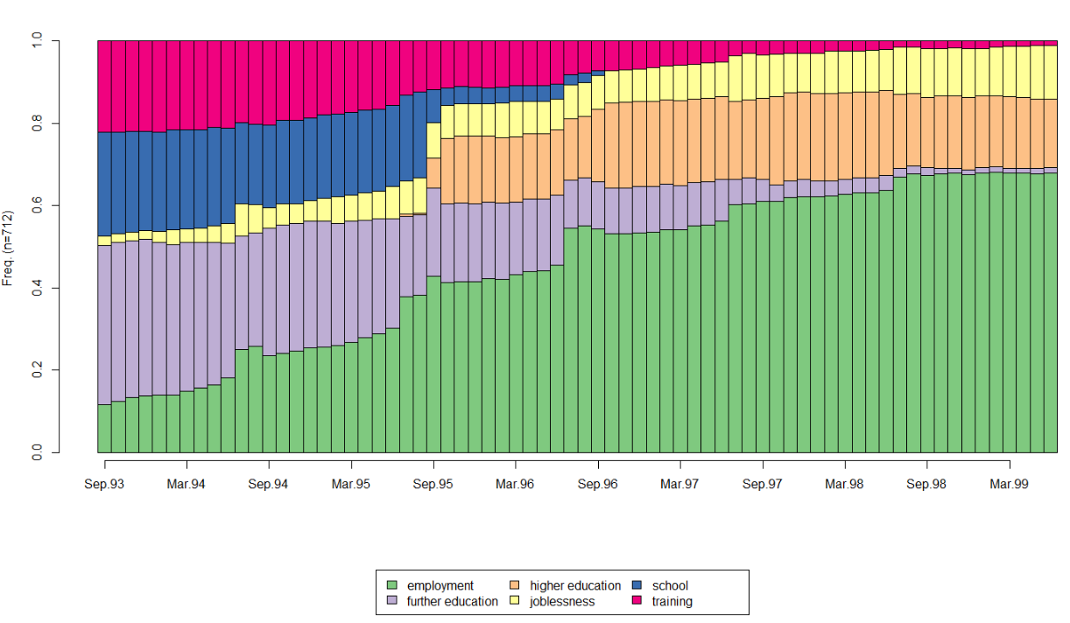
Le chronogramme
Distribution des états à chaque âge pris en compte dans la distribution
Attention à l’interprétation : la proportion de chaque état à chaque temps

